Slide 1

第四章 交流电动机
• 了解三相异步电动机的基本结构及工作原理；
• 掌握三相异步电动机的转矩特性和机械特性；
• 掌握三相异步电动机的连接方法和额定参数；
• 掌握三相异步电动机启动、调速和制动等各种特性；
• 掌握实现三相异步电动机启动、调速和制动的各种方法及它们的使用场所；
• 掌握单相异步电动机的工作原理和启动方法；

Slide 2
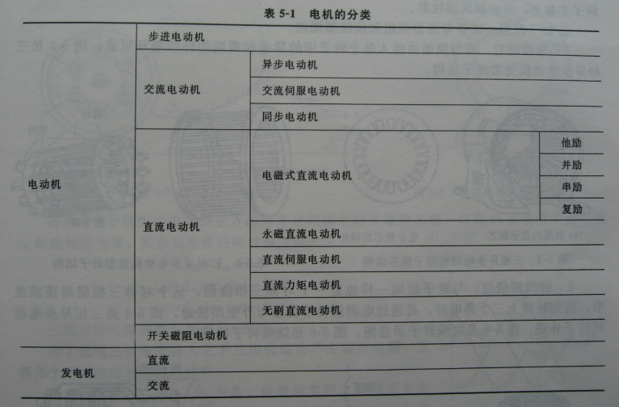
常用的交流电机：三相异步电动机（感应电动机）和同步电动机。
异步电机特点：结构简单，维护容易，运行可靠，价格便宜，具有较好的稳态和动态特性。

Slide 3
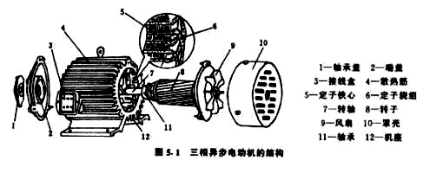
4．1 三相异步电动机的结构
三相异步电动机主要由定子和转子两个部分组成，定子是不动的部分，转子是旋转部分，在定子和转子之间有一定的气隙。如图所示。

Slide 4
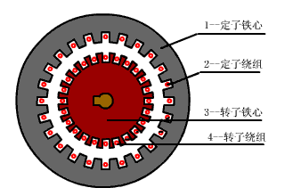
1.定子
定子由定子铁心、绕组以及机座组成。
定子铁心是磁路的一部分，它由导磁性能较好且冲有一定槽形的硅钢片叠压而成，片与片之间是绝缘的，以减少涡流损耗。定子铁心的硅钢片的内圆冲有定子槽，槽中安放线圈，如图所示。硅钢片铁心在叠压后成为一个整体，固定于机座上。

Slide 5
定子绕组是电动机的电路部分。三相电动机的定子绕组分为三个部分对称地分布在定子铁心上，称为三相绕组，分别用AX、BY、CZ表示，其中，A、B、C称为首端，而X、Y、Z称为末端。
三相绕组接入三相交流电源，三相绕组中的电流定子铁心中产生旋转磁场。
机座主要用于固定与支撑定子铁心。中小型异步电动机一般采用铸铁机座。根据不同的冷却方式采用不同的机座型式。

Slide 6
2.转子
转子由铁心与绕组组成。
转子铁心也是电动机磁路的一部分，由硅钢片叠压而成。转子铁心装在转轴上。硅钢片冲片如图所示。
线绕式和鼠笼式两种电动机的转子构造虽然不同，但工作原理是一致的。转子的作用是产生转子电流，即产生电磁转矩。

Slide 7
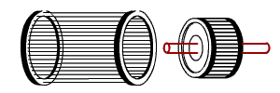
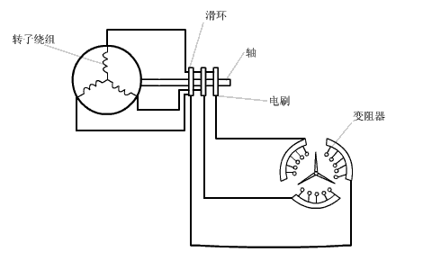
鼠笼式异步电动机转子绕组是在转子铁心槽里插入铜条，再将全部铜条两端焊在两个铜端环上而组成，如图所示。
线绕式异步电动机转子绕组是由线圈绕组放入转子铁心槽内，并分为三相对称绕组，与定子产生的磁极数相同。线绕式转子通过轴上的滑环和电刷在转子回路中接入外加电阻，用以改善启动性能与调节转速，

Slide 8
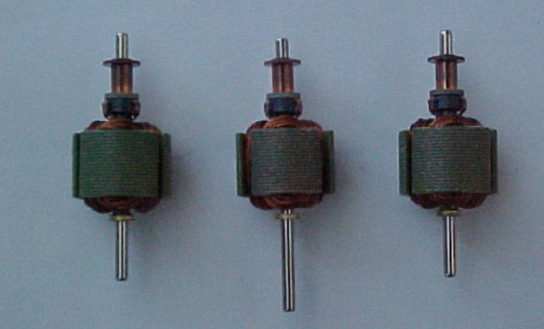
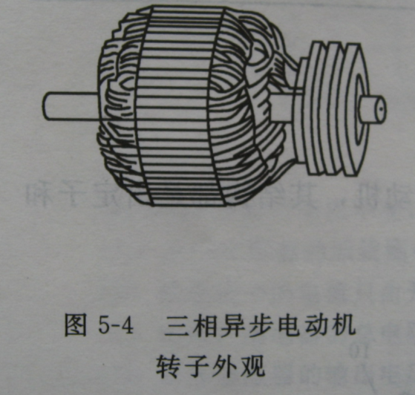
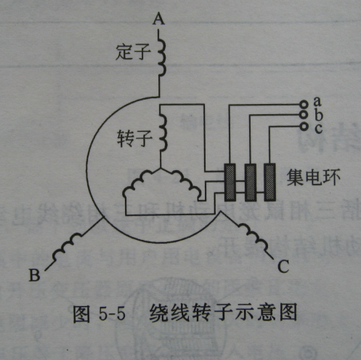
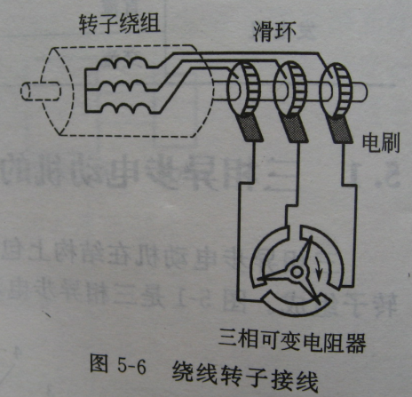

Slide 9
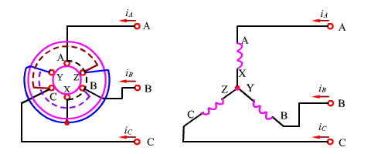
4.2三相异步电动机的工作原理
三相异步电动机和其他类型的电动机都是利用磁场与载流导体相互作用产生电磁力的
原理而工作的。在三相异步电动机中，其磁场是由三相交流电通入静止的三相定子绕
组而产生的，且磁场能在空间旋转，称为旋转磁场。
4.2.1定子旋转磁场
一、旋转磁场的产生
假设每相绕组只有一个线匝，分别嵌放在定子内圆周的6个凹槽之中。现将三相绕组的末端X、Y、Z相连，首端A、B、C接三相交流电源。且三相绕组分别叫做A、B、C相绕组。如图所示。

Slide 10

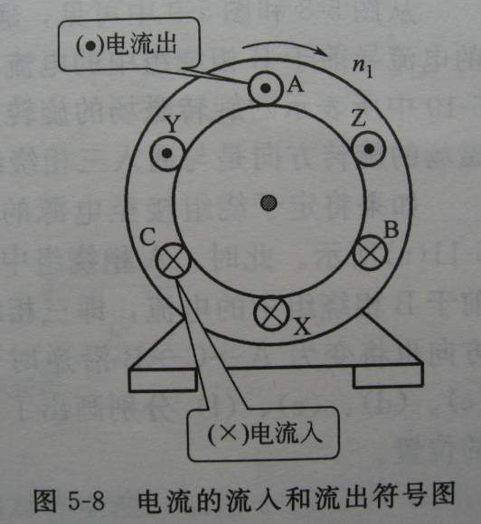
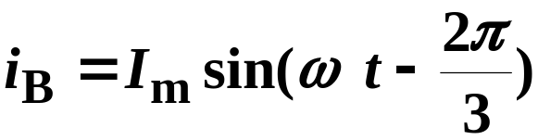
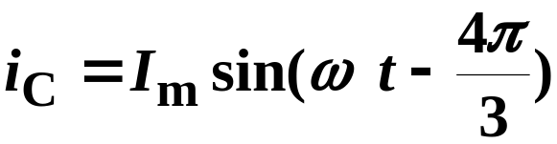
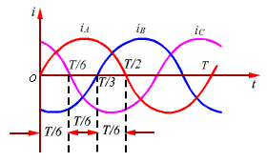
假定定子绕组中电流的正方向规定为从首端流向末端，且A相绕组的电流作为参考正弦量，即 i_{A}的初相位为零，则三相绕组A、B、C的电流（相序为A—B—C）的瞬时值为：
如图所示是这些电流随时间变化的曲线。

Slide 11

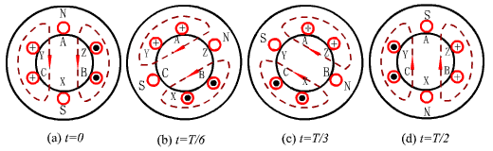
i_{A}=0
i_{B}为负，电流实际方向与正方向相反，即电流从Y端流到B端；
i_{C}为正，电流实际方向与正方向一致，即电流从C端流到Z端。
按右手螺旋法则确定三相电流产生的合成磁场，如图（a）箭头所示。

Slide 12

i_{A}为正，电流实际方向与正方向一致，即电流从A端流到X端。
i_{B}为负，电流实际方向与正方向相反，即电流从Y端流到B端；
i_{C}=0
此时的合成磁场如图（b）所示，合成磁场已从t=0 瞬间所在位置顺时针方向旋转了 π /3。

Slide 13

i_{A}为正，电流实际方向与正方向一致，即电流从A端流到X端。
i_{B}=0
i_{C}为负，电流实际方向与正方向相反，即电流从Z端流到C端；
此时的合成磁场如图（c）所示，合成磁场已从t=0 瞬间所在位置顺时针方向旋转了2 π /3。

Slide 14


i_{B}为正，电流实际方向与正方向一致，即电流从B端流到Y端。
i_{C}为负，电流实际方向与正方向相反，即电流从Z端流到C端；
此时的合成磁场如图（d）所示，合成磁场已从 t=0 瞬间所在位置顺时针方向旋转了π 。

Slide 15
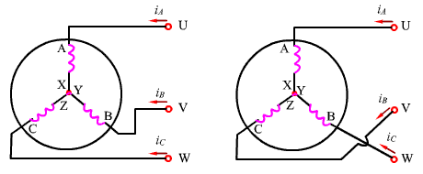
按以上分析可以证明：当三相电流随时间不断变化时，合成磁场也在不断旋转，故称旋转磁场。
二．旋转磁场的旋转方向
A相绕组内的电流超前B相绕组内的电流2 π /3，而B相绕组内的电流又超前C相绕组内的电流2 π /3，当三相交流电的A→B→C ，旋转磁场的旋转方向为从A→B→C，即向顺时针方向旋转。
如果将定子绕组接至电源的三根导线中的任意两根线对调，例如，将B，C两根线对调，使B相与C相绕组中电流的相位对调，如图所示。

Slide 16
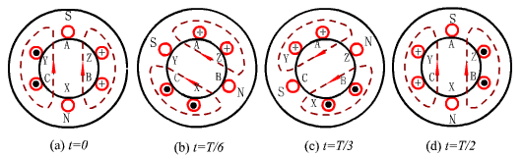
此时A相绕组内的电流超前C相绕组内的电流2 π /3，而C相绕组内的电流又超前B相绕组内的电流2 π /3，用上述同样的分析方法可知，此时旋转磁场的旋转方向将变为A→C→B，即向逆时针方向旋转，如图所示，即与未对调前的旋转方向相反。
由此可见，要改变旋转磁场的旋转方向，只要把定子绕组接到电源的三根导线中的任意两根对调即可。

Slide 17

三.旋转磁场的极数与旋转速度
在交流电动机中，旋转磁场相对定子的旋转速度被称为同步速度，用n₀表示。
以上讨论的旋转磁场，具有一对磁极（磁极对数用p表示）即p=1。
从上述分析可以看出，电流变化经过一个周期（变化360电角度），旋转磁场在空间也旋转了一转（转了360机械角度），若电流的频率为f，旋转磁场每分钟将旋转60f 转。
假设电流的频率为f＝50Hz，则旋转磁场每分钟将旋转60f转，有
n₀＝60X50＝3000（r/min）

Slide 18
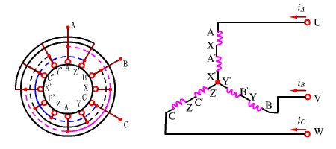
如果把定子铁心的槽数增加1倍（12个槽），制成如图所示的三相绕组。
其中，每相绕组由两个部分串联组成，即A相绕组为A－X与A’－X’串联，B－Y与B’－Y’串联，C－Z与C’－Z‘串联，再将这三相绕组接到对称三相电源使通过对称三相电流，便产生具有两对磁极的旋转磁场。如图所示。

Slide 19
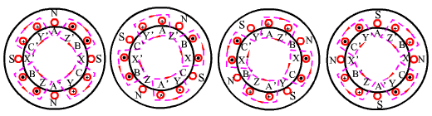
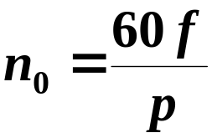
从图可以看出，对应于不同时刻，旋转磁场在空间转到不同位置，此情况下电流变化半个周期，旋转磁场在空间只转过了 π /2，即1/4转，电流变化一个周期，旋转磁场在空间只转了1/2转。
由此可知，当旋转磁场具有两对磁极（p=2）时，其旋转速度仅为一对磁极时的一半。依次类推，当有p对磁极时，其转速为：
所以，旋转磁场的旋转速度与电流的频率成正比而与磁级对数成反比。
在我国，工频f＝50Hz，对应于P＝1，2，3，4时，同步转速n0分别为3000、1500、1000、750r/min。

Slide 20
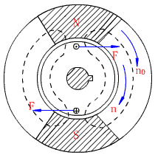
4.2.2．工作原理
一、三相异步电动机的工作原理
三相异步电动机的工作原理是基于定子旋转磁场和转子电流的相互作用。
假设定子只有一对磁极，转子只有一匝绕组。
在旋转磁场的作用下，转子导体切割磁力线（其方向与旋转磁场的旋转方向相反），因而在导体内产生感应电动势e从而产生感应电流i。根据安培电磁力定律，转子电流与旋转磁场相互作用产生电磁力F（其方向用左手定则决定），这力在转子的轴上形成电磁转矩，且转矩作用方向与旋转磁场的旋转方向相同，转子受此转矩的作用，按旋转磁场的旋转方向旋转起来。
转子的旋转速度称为电动机的转速，用n表示。

Slide 21
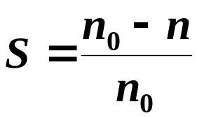
二.转差率 S
由工作原理可知：转子的转速n（电动机的转速）恒比旋转磁场的旋转速度n₀（同步速度）要小。因为如果两种速度相等时，转子和旋转磁场没有相对运动，转子导体不切割磁力线，因此，不能产生电磁转矩，转子将不能继续旋转。因此，转子与旋转磁场之间的转速差是保证转子转速的主要因素，也是异步电动机的由来。
定义：转速差(n₀-n)与同步转速n₀的比值称为异步电动机的转差率，用表示S，即
转差率S是分析异步电动机运行特性的主要参数。

Slide 22
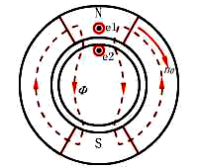
4.2.3 异步电动机的定子与转子电路
一、三相异步电动机的定子电路
三相异步电动机的电磁关系同变压器类似，定子绕组相当于变压器的原绕组，转子绕组（一般是短接的）相当于副绕组。
定子绕组接上三相电源电压（相电压为u₁）时，则有三相电流通过（相电流为i₁），定子三相电流产生旋转磁场，其磁力线通过定子和转子铁心而闭合，这磁场不仅在转子每相绕组中要感应出电动势e₂，而且在定子每相绕组中也要感应出电动势e₁

Slide 23


设定子和转子每相绕组的匝数分别为N1和N2，如图所示电路图是三相异步电动机的一相电路图。
旋转磁场的磁感应强度沿定子与转子间空气隙的分布是近于按正弦规律分布的，因此，当其旋转时，通过定子每相绕相的磁通也是随时间按正弦规律变化的，

Slide 24
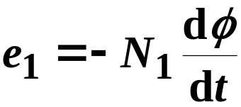

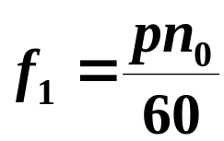

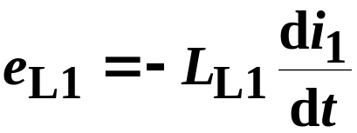
定子每相绕组中产生的感应电动势为：
它也是正弦量，其有效值为：
式中，f₁为e₁的频率。
因为旋转磁场和定子间的相对转速为n₀，所以
它等于定子电流的频率，即
定子每相绕组中还要产生漏磁电动势

Slide 25
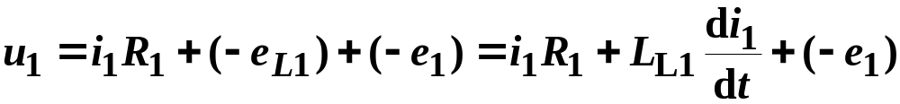



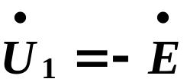

加在定子每相绕组上的电压也分成三个分量，即
如用复数表示，则为
式中， 和 ( )为定子每相绕组的电阻和漏磁感抗。
由于R₁和X₁较小，其上电压降与电动势E₁比较起来，常可忽略，于是

Slide 26
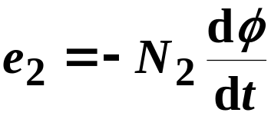
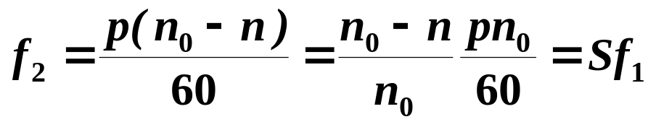


二、三相异步电动机的转子电路
旋转磁场在转子每相绕组中感应出的电动势为
其有效值为
式中，f₂为转子电动势e₂或转子电流i₂相对于旋转磁场的频率.
因为旋转磁场和转子间的相对转速为 n₀-n
在额定负载时，SN＝（1,5～6%）,工频f1＝50Hz时，f2＝0,75～3Hz。
在 n=0 ，即S=1时，转子电动势为
为转子最大电动势
可见转子电动势E₂与转差率S有关。
额定负载下，S很小，E2也很小

Slide 27
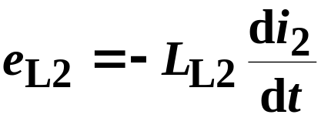
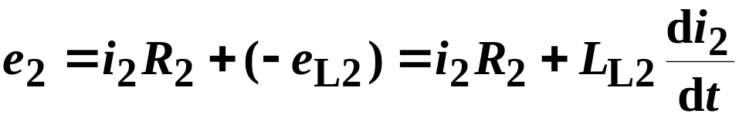



和定子电流一样，转子电流也要产生漏磁通，从而在转子每相绕组中还要产生漏磁电动势。
因此，对于转子每相电路，有
如用复数表示，则为
式中，R₂和X₂——转子每相绕组的电阻和漏磁感抗
在 n=0 ，即 S=1 时，转子感抗为
为转子最大感抗
可见转子感抗E₂与转差率S有关。

Slide 28
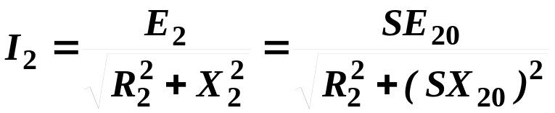
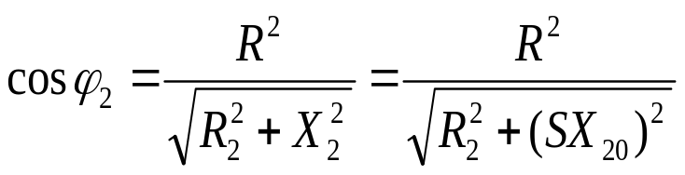
转子每相电路的电流为
可见转子电流I₂也与转差率S有关。当S增大，即转速n降低时，转子与旋转磁场间的相对转速增加，转子导体被磁力线切割的速度提高，于是E₂增加，I₂也增加。
由于转子漏抗X2的存在，因此，I2滞后于E2一个φ2角，因而转子的功率因数为：
总之，转子电路中的电势、电流、频率、漏感抗及功率因数均与转差率有关，即与转子转速有关
例P46 例5－2

Slide 29
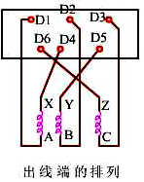
附录 三相异步电动机的额定参数
一、 三相异步电动机定子绕组的接法
1．两种接法
定子绕组的首端和末端通常都接在电动机接线盒的接线柱上，一般按图所示的方法排列。
按照我国电工专业标准规定：定子绕组出线端的首端为D₁、D₂、D₃，末端为D₄、D₅、D₆。

Slide 30
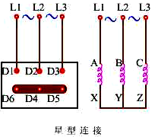
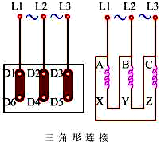
三相电动机的定子绕组有星形（Y型）和三角形（△形）两种不同的接法，如图所示。

Slide 31





2．线电压与相电压
线电压：两相绕组首端之间的电压，用U₁表示；
相电压：每相绕组首、尾之间的电压，用U_{相}表示。
对于星形接法：
对于三角形接法：
3．线电流与相电流
线电流：电网的供电电流，用I₁ 表示；
相电流：每相绕组的电流，用I_{相}表示。
对于星形接法 ：
对于三角形接法 ：
4. 电动机的输入功率

Slide 32


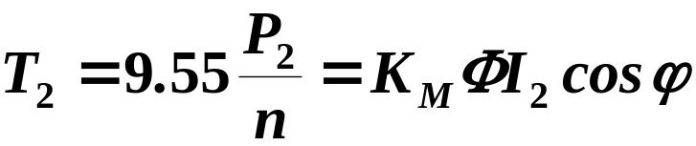

二、额定参数
电动机在制造工厂所拟定的情况下工作时，称为电动机的额定运行，通常用额定值来表示其运行条件，这些数据大部分都标明在电动机的铭牌上。
1. 额定功率P_{N}：
在额定运行情况下，电动机轴上输出的机械功率。
输出功率的一般表达式为：
输出功率和输出转矩的关系为：
其中：
—效率
P₁ —输入功率
I₂为转子电流
P₂—输出功率

Slide 33

2.额定电压U_{N}：在额定运行情况下，定子绕组端应加的线电压值。
如标有两种电压值（例如220/380V），这表明定子绕组采用Δ/Y连接时应加的线电压值。
即： 三角形接法时，定子绕组应接~220V的电源电压；
星形接法时，定子绕组应接~380的电源电压。
3.额定频率f ：在额定运行情况下，定子外加电压的频率（ Hz）。

Slide 34
4.额定电流I_{N} ：在额定频率、额定电压和轴上输出额定功率时，定子的线电流值。
如标有两种电流值（例如10.35/5.9A），则对应于定子绕组为Δ/Y连接的线电流值。
即： 三角形接法时，定子电流为10.35A；
星形接法时，定子电流为5.9A。
5.额定转速n_{N} ：在额定频率、额定电压和电动机轴上输出额定功率时，电动机的转速。
与额定转速相对应的转差率称为额定转差率S_{N}。

Slide 35


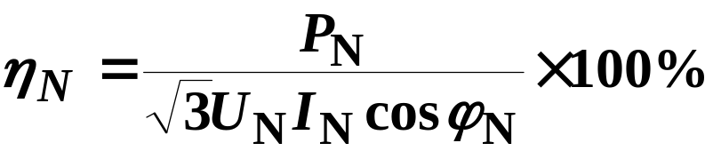
一般不标在电动机铭牌上的几个额定值如下 ：
1.额定功率因数 ：在额定频率、额定电压和电动机轴上输出额定功率时，定子相电流与相电压之间相位差的余弦。
2.额定效率 ：在额定频率、额定电压和电动机轴上输出额定功率时，电动机输出机械功率与输入电功率之比，其表达式为
3.额定负载转矩T_{N} ：电动机在额定转速下输出额定功率时轴上的负载载矩。
4.线绕式异步电动机转子静止时的滑环电压和转子的额定电流。
通常手册上给出的数据就是电动机的额定值。

Slide 36

三、定子绕组连线方法的选用
定子三相绕组的连接方式（Y形或Δ形）的选择，和普通三相负载一样，须视电源的线电压而定。
如果电源的线电压等于电动机的额定相电压，那么，电动机的绕组应该接成三角形；
如果电源的线电压是电动机额定相电压的 倍，那么，电动机的绕组就应该接成星形。
通常电动机的铭牌上标有符号Δ /Y和数字220 /380 ，前者表示定子绕组的接法，后者表示对应于不同接法应加的线电压值。

Slide 37
例 电源线电压为380V，现有两台电动机，其铭牌数据如下，试选择定子绕组的连接方式。
1. J32-4，功率1.0kW，连接方法Δ/Y，电压220/380V，电流4.25/2.45A，转速1420 r/min，功率因数0.79。
2. J02-21-4，功率1.1 kW，连接方法Δ ，电压380V，电流6.27A，转速1410 r/min，功率因数0.79。
解： J32-4 电动机应接星形（Y），如图(a) 所示。
J02-21-4 电动机应接成三角形（ Δ ），如图 (b)所示。

Slide 38
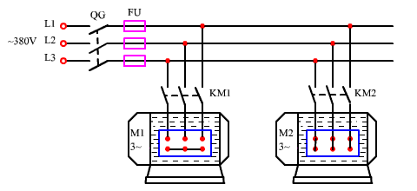

Slide 39


例题：1.有一台三相四极的异步电动机，Y连接，其额定技术数据为PN=90kW，UN=3000V，IN=22.9A，电源频率f=50Hz，额定转差率Sn=2.85%，定子每相绕组匝数N1=320，转子每相绕组匝数N2=20，旋转磁场的每极磁通
试求：
（1）定子绕组每相的感应电动势E1；
（2）转子每相绕组开路电压E20；
（3）额定转速时转子每相感应电动势E2N；
解：
（1）
（2）转子绕组开路时，转子电路电流I2=0，转子转速n=0，转子绕组电动势频率f2=f1=50Hz，故转子每相绕组的感应电动势
（3）额定转速时的转差率即额定转差率为SN时，其转子电动势频率为

Slide 40
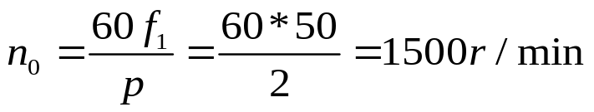
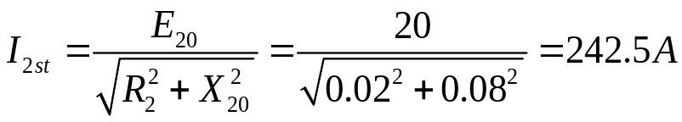
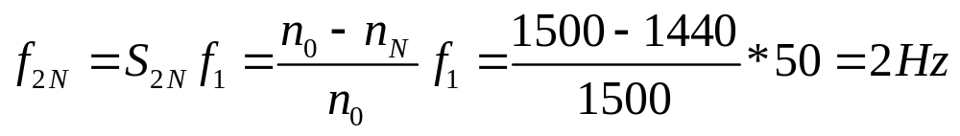
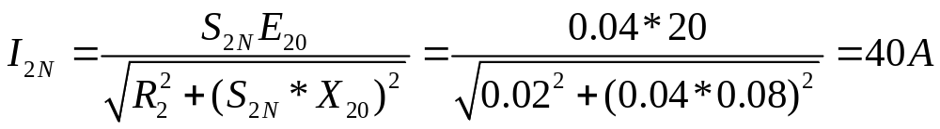
例题：2.有一台三相四极的异步电动机，电源频率f=50Hz，额定转速nN=1440r/min ，转子电阻R2=0.02R，转子感抗X20=0.08R，转子电动势E20=20V，试求：
（1）电动机的同步转速n0；
（2）电动机启动时的转子电流I2st；
（3）电动机在额定转速时的转子电动势的频率f2N；
（4）电动机在额定转速时的转子电流I2N；
（1）
（2）
（3）
（4）

Slide 41
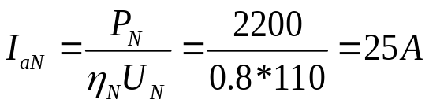
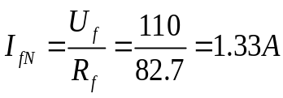
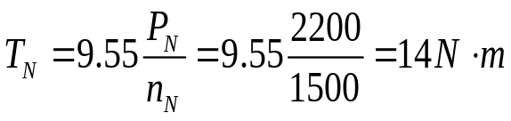


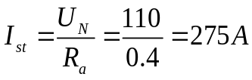
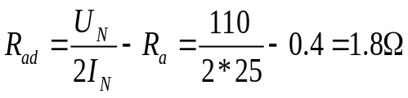
3.15 一台直流他励电动机的技术数据为：PN=2.2kW，UN=110V，nN=1500r/min， 试求：
1.额定电枢电流IaN；
2.额定励磁电流IiN；
3.励磁功率Pf； 4. 额定转矩TN； 5. 额定电流时的反电动势；
6. 直接启动时的启动电流；
7.如果要使启动电流不超过额定电流的2倍，那么启动电阻是多少？此时启动转矩又为多少？
解：1. 2.
3. 4.
5.
6.
7.

